Slide 1
2014-2015
Forum
Mini Projet PHP
IUT Orléans
Licence Professionnelle Réseau Et Télécommunication
Alexandre Bouzat, William Decool, Mehdi El Mouhadabe

Slide 2
Introduction
Sujet :
Forum PHP
Travail de groupe

Slide 3
Sommaire
Matos
BD
MVC
Archi
Des exemples
Une petite conclu maggle !

Slide 4





Outils utilisés

Slide 5
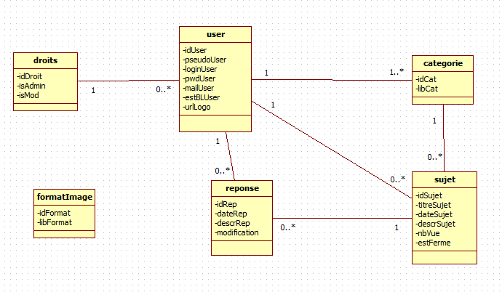
Base de données

Slide 6

Architecture du site
Contrôleur
Client
2
1
3
5
4
6
Vues
Modèles
Légende:
1,2,3… : ordre de passage des informations.

Slide 7
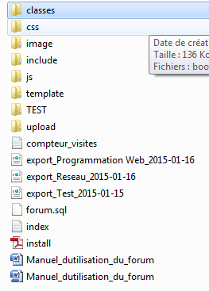
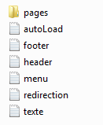
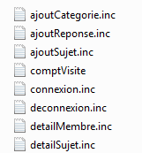
Architecture du site

Slide 8
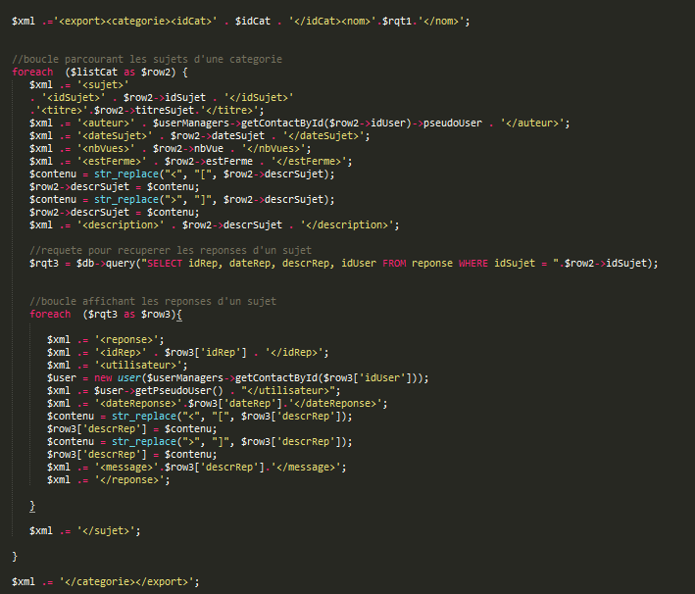
XML Export

Slide 9
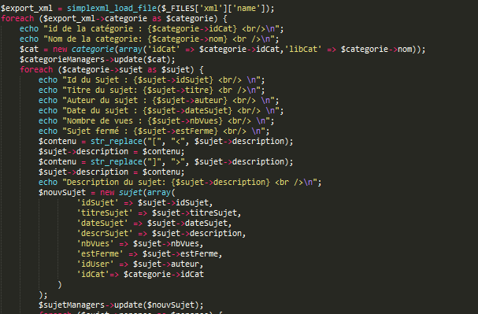
XML Import

Slide 10
Conclusion
Adaptation des membres
Utilisation des connaissances acquises en cours
Le site : http://localhost/Forum_V4/index.php

